Slide 1

Демонстрационный материал к учебно-методическому пособию
для начальных классов средней школы “Экология окружающий среды”
17. ДРЕВНИЕ ЖИВОТНЫЕ
ОФ “Центр “Содействие устойчивому развитию”
ГУ “Управление природных ресурсов и регулирования природопользования акимата Мангистауской области”

Slide 2

Развитие жизни на Земле
https://www.youtube.com/watch?v=AMt869NgEsc

Slide 3
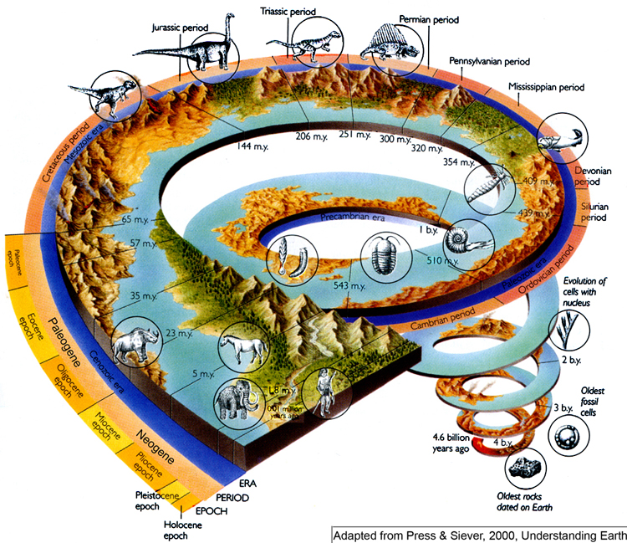
Развитие жизни на Земле началось около 3,5 млрд. лет назад в океане. Постепенно живые существа заселили и сушу. С течением времени одни виды и группы организмов давали начало другим. Многие существа полностью вымерли, другие сохранились и живут до сих пор

Slide 4
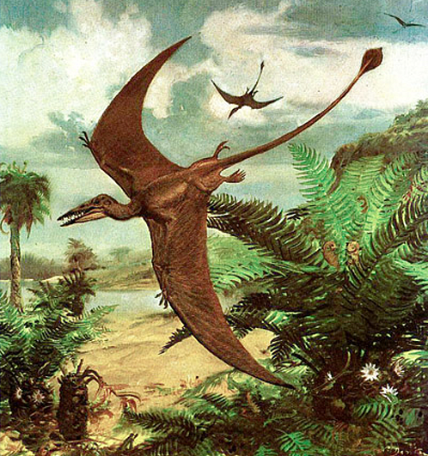
Прочитайте описание древних животных и рассмотрите картинки
Птерозавры
(летающие ящеры)
В переводе с греческого языка означает «крылоящерицы». Жили около 160 млн. лет назад. Весили от 75 до 250 кг и имели размах крыльев около 12 метров. Самые мелкие птеродактили весили несколько десятков граммов и по величине не превосходили воробья.
Фото: liveinternet.ru

Slide 5
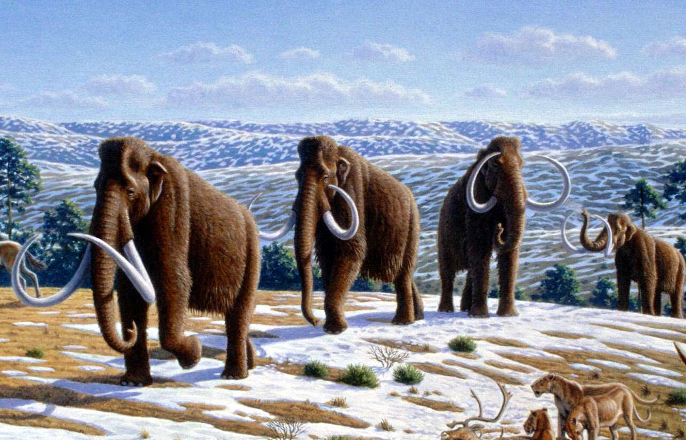
Мамонт
Млекопитающее семейства слонов, покрытое густой шерстью. Жил на севере Евразии и в Северной Америке от 250 до 10 тысяч лет назад. Был современником человека каменного века. Высота – 2,5-3,5 метра. Имел длинные бивни. Вымер в результате изменения климата и охоты на него человека.
Фото: oko-planet.su

Slide 6
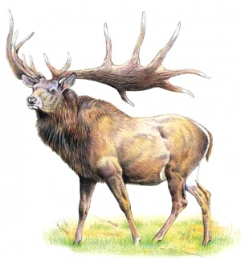
Большерогий олень
Появился 350 тысяч лет назад. Жил в лесах и степях Евразии. Высота – более 2 метров в холке.
Носил изумительные огромные рога, достигавшие в размахе четыре метра. Рога – это признак пола, силы, мощи животного.
Фото: wikihunt.ru

Slide 7
Физкультминутка
https://www.youtube.com/watch?v=OhwKX8tVs7Q

Slide 8
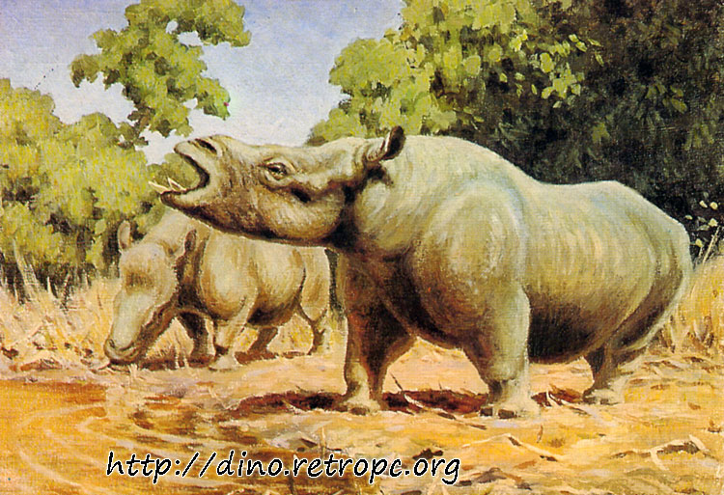
Носорог хиротерий
Появился более 20 млн. лет назад. Жил на территории Азии и Восточной Европы. Приземистое животное, высотой около одного метра, с массивной головой.
По образу жизни были подобны бегемотам и питались прибрежной растительностью. Вымерли из-за иссушения климата в Азии и резкого сокращения прибрежных зарослей

Slide 9
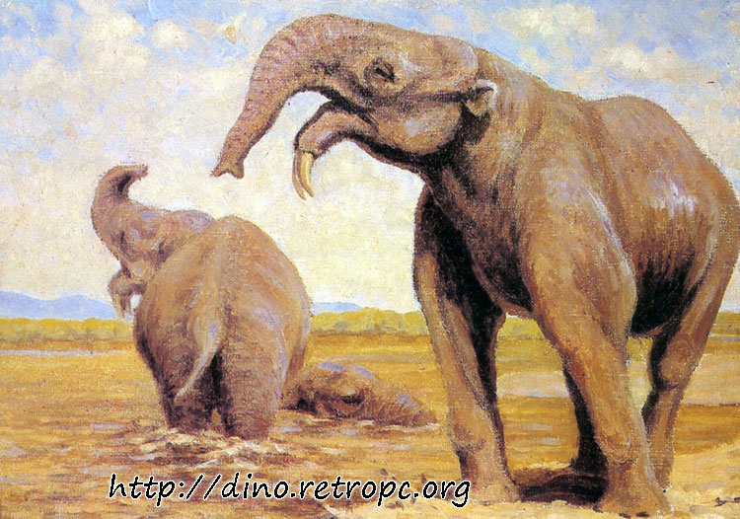
Динотерий
  Родственник слонов. Появился на территории Африки, затем распространился на юг Азии и всю Западную Европу. Просуществовал около 50 млн. лет. Рост достигал трех метров.
Верхних бивней у него не было, а нижние были отогнуты вниз, образуя своеобразную «соху». Такая «соха» помогала добывать корм в густых прибрежных зарослях. Вымерли динотерии 1,5 млн. лет назад

Slide 10
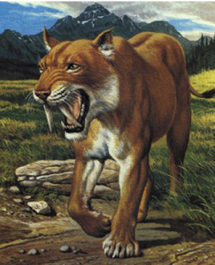
Саблезубый тигр
Саблезубые тигры обитали на Земле во время последних ледниковых периодов.
Саблезубые тигры имели одну особенность – очень длинные и крупные верхние клыки. Они постоянно выступали из пасти хищника, и, для того чтобы воспользоваться ими, животному приходилось очень широко раскрывать рот. Клыки саблезубого тигра были очень мощным и страшным оружием. Обитали саблезубые тигры в Европе, Азии, Африке и Северной Америке

Slide 11

Домашнее задание
Нарисуйте древнее животное по своему выбору и перечислите данные их схожести и различия от современных сородичей

